Slide 2
فهرست مطالب
تاریخچه
شبکه عصبی چیست؟
کاربرد‌هاي داده کاوي – آناليز بازار
مراحل ساختن یک مدل
تابع فعالسازی
تابع تبدیل
قانون دلتای تعمیم یافته
الگوریتم Gradient Descent
مشکلات روش Gradient Descent
انتخاب مجموعه آموزشی
پوشش دهی مقادیر برای تمامی مشخصه ها
تعداد مشخصه ها واندازه مجموعه آموزشی
تعداد خروجی ها
آماده سازی داده ها
مشخصه هایی با مقادیر پیوسته
مشخصه هایی با مقادیر مرتب، گسسته (صحیح)
مشخصه هایی با مقادیر دسته ای
کار با مشخصه هایی با مقادیر دسته ای
تفسیر نتایج
شبکه های عصبی و سری های زمانی
چگونه بفهمیم درون یک شبکه عصبی چه می گذرد؟
تطبیق های خودسازمانده
جمع بندی

Slide 3
قدرتمند ترین شبکه های عصبی، شبکه های عصبی بیولوژیک
مغز انسان به او این امکان را می دهد که از تجارب خود استفاده کرده و آنها را تعمیم دهد.
شبکه های عصبی از ارتباطات عصبی موجود در مغز انسان الهام گرفته و را روی کامپیوتر
دیجیتال پیاده سازی می کنند.

Slide 4
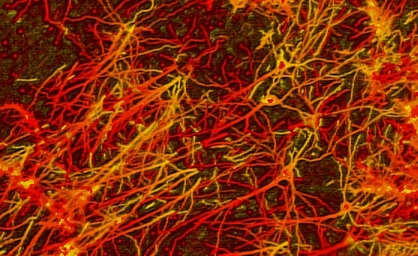
الهام از طبیعت
شبکه های عصبی مصنوعی تا حد زیادی شبیه از سیستم های یادگیر طبیعی است
یک مجموعه پیچیده از نرون های به هم متصل در کار یادگیری دخیل
مغز انسان از تعداد 10 ¹¹ نرون تشکیل شده که هر نرون با تقریبا 10⁴ نرون دیگر در ارتباط
سرعت سوئیچنگ نرون در حدود 10⁻³ ثانیه در مقایسه با کامپیوتر 10⁻¹⁰) ثانیه ( بسیار ناچیز
اما این وجود قادر است در 0.1 ثانیه تصویر یک انسان را بازشناسائی کند این قدرت فوق العاده باید از پردازش موازی توزیع شده در تعدادی زیادی از نرونها حاصل شده باشد.

Slide 5
بازشناسی الگو
هدف طبقه بندی داده ها یا الگو ها
شامل دو مرحله اصلی
1- استخراج ویژگی ها
2- طبقه بندی
هر موجودیت توسط مجموعه ای از ویژگی ها، مشخصه ها و سنجه ها تعریف می شود
به ندرت برای یک موجودیت فقط یک معیار تعریف می شود
هر موجودیت به شکل مجموعه ای از ویژگی و سنجه ها تعریف می شود
برای نمایش هر ویژگی نیاز به یک بعد در فضا است.
برای نمایش یک موجودیت با n ویژگی نیازمند فضایی با n بعد است (فضای ویژگی)
هرموجودیت به شکل یک نقطه در فضا نمایش داده می شود
مجموعه ویژگی های موجودیت به صورت یک بردار از نمایش داده می شود (بردار ویژگی)

Slide 6
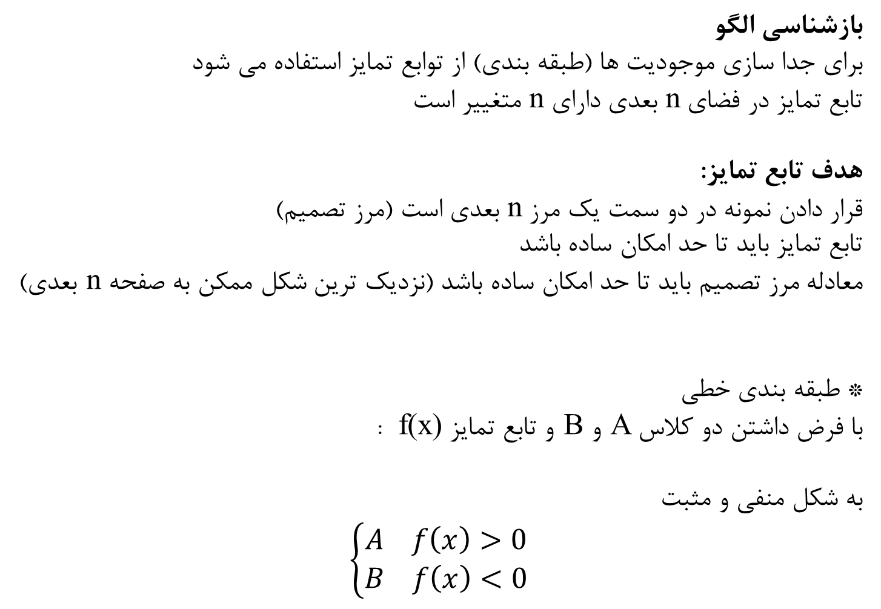
بازشناسی الگو
برای جدا سازی موجودیت ها (طبقه بندی) از توابع تمایز استفاده می شود
تابع تمایز در فضای n بعدی دارای n متغییر است
هدف تابع تمایز:
قرار دادن نمونه در دو سمت یک مرز n بعدی است (مرز تصمیم)
تابع تمایز باید تا حد امکان ساده باشد
معادله مرز تصمیم باید تا حد امکان ساده باشد (نزدیک ترین شکل ممکن به صفحه nبعدی)
* طبقه بندی خطی
با فرض داشتن دو کلاس A و B و تابع تمایز f(x) :
به شکل منفی و مثبت
$$\left\{\begin{aligned}A f\left(x\right)>0 \\ B f\left(x\right)<0\end{aligned}\right.$$

Slide 7
MENACE
یادگیری تشویقی
شبیه عملکرد یادگیری انسان و حیوانات
1- ایجاد روابط تصادفی اولیه
2- بررسی بازخوردهای حاصل از روابط
3- تقویت روابط مناسب تر (تشویق)
3- تضعیف تدریجی روابط نامناسب (تنبیه)
{شیوه آزمون و خطا}
نکته:
هیچ قسمتی از سیستم درکی از اطلاعات کلی یا بهینگی روابط ندارد
سیستم هیچ درکی از مورد جزئیات یادگیری و هدف ندارد
سیستم فقط یک حالت پایانی را درک می کند

Slide 8
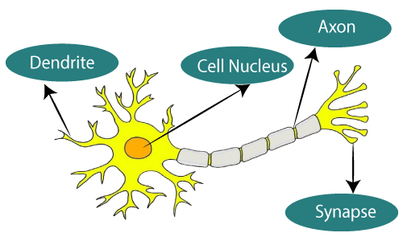
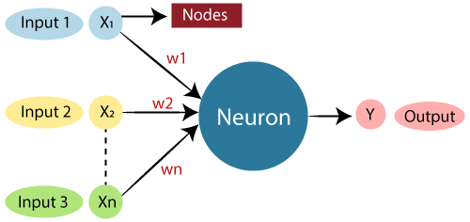

Slide 9
تاریخچه :
1- بررسی عملکرد نورون های بیولوژیک قبل از اختراع کامپیوترهای دیجیتال(دهه 1930و1940)
2- وارن مک کالچ (متخصص اعصاب) و والتر پیتس (منطق دان )مدل ساده عملکرد نورون های بیولوژیک را تحت مقاله ای بنام محاسبات منطقی در فعالیت عصبی منتشر کردند. (1943 )
3-پس از اختراع کامپیوترهای دیجیتال در دهه 1950 دانشمندان علوم پایه براساس فعالیتهای مک کالچ و پیتس مدل هایی بنام پرسپترون(Perceptron) ایجاد کردند.
4-به علت ضعیف بودن کامپیوترها و نقایص نظری موفقیت محدودی در شبکه های اولیه بدست آمد.( سال 1968 دو پروفسور بنام های سایمون پاپرت و مارین مینسکی)
5- جان هاپفیلد از موسسه تکنولوژی کالیفرنیا روش پس انتشار خطا را ابداع کرد که فاقد نقایص و خطاهای اولیه بود.(1982) و از سطح آزمایشگاهی به سمت فعالیتهای عملی و تجاری حرکت کرد.

Slide 10
عوامل رواج استفاده از شبکه های عصبی در دهه 1980 :
قدرت محاسباتی کافی در اختیار متخصصین قرار گرفت.
تحلیل گران با پی بردن به ارتباط بین شبکه های عصبی و روش های آماری، درک بهتری نسبت به این شبکه ها پیدا کرده بودند.
خودکار شدن سیستم های عملیاتی که منجر به تولید داده های مرتبط شده بود.
دانشمندان به کاربردهایی با اولویت بالاتری نسبت به هوش مصنوعی دست یافته بودند. در واقع یک رویکرد جدی در ارتباط با تولید ابزار و امکانات کاربردی ایجاد شد.
مثال: کاربرد شبکه های عصبی در مسئله ارزیابی ملک:
به منظور ارزیابی خوب و سازگار و محاسبه ارزش بازار، فردی مک برای اتحادیه شرکتهای رهن وام خانه، محصولی به نام Loan Prospector تهیه کردکه این ارزیابی را بصورت خودکار برای تمام خانه های سرتاسر ایالات متحده انجام می داد.
شبکه عصبی تقلید یک ارزیاب
ارزش بازار ملک را براساس ویژگیهای ملک منطقه، اتاق خواب اضافه، پارکینگ بزرگتر، سبک معماری، مساحت، فضای آزاد و ...

Slide 11
شبکه عصبی مصنوعی چیست؟
روشی برای محاسبه که بر پایه اتصال به هم پیوسته چندین واحد پردازشی کوچک و مستقل
شبکه از تعداد دل خواهی سلول یا گره یا واحد یا نرون تشکیل می شود که مجموعه ورودی را به خروجی ربط می دهند.

Slide 12

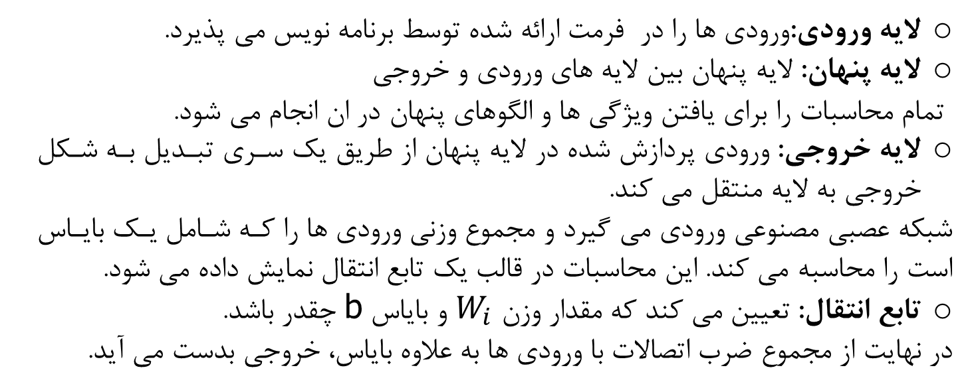
ساختار عصبی مصنوعی
شبکه عصبی مصنوعی اساساً از سه لایه تشکیل شده است:
لایه ورودی:ورودی ها را در فرمت ارائه شده توسط برنامه نویس می پذیرد.
لایه پنهان: لایه پنهان بین لایه های ورودی و خروجی
تمام محاسبات را برای یافتن ویژگی ها و الگوهای پنهان در ان انجام می شود.
لایه خروجی: ورودی پردازش شده در لایه پنهان از طریق یک سری تبدیل به شکل خروجی به لایه منتقل می کند.
شبکه عصبی مصنوعی ورودی می گیرد و مجموع وزنی ورودی ها را که شامل یک بایاس است را محاسبه می کند. این محاسبات در قالب یک تابع انتقال نمایش داده می شود.
تابع انتقال: تعیین می کند که مقدار وزن $W_{i}$ و بایاس b چقدر باشد.
در نهایت از مجموع ضرب اتصالات با ورودی ها به علاوه بایاس، خروجی بدست می آید.

Slide 13
شبکه عصبی چه قابلیت هایی دارد؟
محاسبه یک تابع معلوم
تقریب یک تابع ناشناخته
شناسائی الگو
پردازش سیگنال
یادگیری

Slide 14
مقدمه
شبکه عصبی مصنوعی روشی عملی برای یادگیری توابع گوناگون نظیر توابع با مقادیر حقیقی، توابع با مقادیر گسسته و توابع با مقادیر برداری
یادگیری شبکه عصبی در برابر خطاهای داده های آموزشی مصون بوده و با موفقیت به مسائلی نظیر شناسائی گفتار، شناسائی و تعبیر تصاویر و یادگیری روبات اعمال شده است.

Slide 15
مسائل مناسب برای یادگیری شبکه های عصبی
خطا در داده های آموزشی وجود داشته باشد.
داده های آموزشی دارای نویز.
مواردی که نمونه ها توسط مقادیر زیادی زوج ویژگی-مقدار نشان داده شده باشند.
تابع هدف دارای مقادیر پیوسته باشد.
زمان کافی برای یادگیری وجود داشته باشد. این روش در مقایسه با روشهای دیگر نظیر درخت تصمیم نیاز به زمان بیشتری برای یادگیری دارد.
نیازی به تعبیر تابع هدف نباشد. زیرا به سختی می توان وزن های یادگرفته شده توسط شبکه را تعبیر نمود.

Slide 16
مسائل مناسب برای یادگیری شبکه های عصبی
قابلیت پردازش موازی: شبکه های عصبی می توانند بیش از یک کار را به طور همزمان انجام دهند.
ذخیره سازی داده ها در کل شبکه: داده ها در کل شبکه ذخیره می شوند نه در پایگاه داده. پس ناپدید شدن چند قطعه داده در یک مکان مانع از کار شبکه نمی شود.
توانایی کار با دانش ناقص: پس از آموزش حتی با داده های ناکافی خروجی تولید می شود. از دست دادن کارایی در عملکرد به اهمیت داده های از دست رفته بستگی دارد.
داشتن توزیع حافظه: برای تطبیق بهتر باید نمونه ها و تشویق شبکه توام و با توجه به خروجی انجام شود. اگر رویداد نتواند در تمام جنبه هایش در شبکه ظاهر شود، می تواند خروجی نادرست تولید کند.
داشتن تحمل خطا: نتیجه شبکه وابسته به چند نرون و یا چند ویژگی خاص نیست

Slide 17
معایب شبکه عصبی مصنوعی
اطمینان از ساختار مناسب شبکه: هیچ دستورالعمل خاصی برای تعیین ساختار شبکه های عصبی مصنوعی وجود ندارد.
ساختار شبکه مناسب از طریق تجربه، آزمون و خطا
رفتار ناشناخته شبکه: وقتی یک شبکه عصبی یک راه حل آزمایشی تولید می کند، بینشی در مورد چرایی و چگونگی ارائه نمی دهد. یعنی نمی توان به شبکه تولید شده اعتماد کرد.
وابستگی سخت افزاری: شبکه های عصبی مصنوعی طبق ساختار خود به پردازنده هایی با قدرت پردازش موازی نیاز دارند. بنابراین، استفاده از شبکه های عصبی پیچیده وابسته به تجهیزات سخت افزاری است.
مشکل ارائه یا نمایش موضوع به شبکه: شبکه های عصبی می توانند با داده های عددی کار کنند.
داده باید قبل از معرفی به شبکه عصبی به مقادیر عددی تبدیل شوند. (موثر و منبع خطا)
مدت زمان شبکه مشخص نیست: ممکن است شبکه به مقدار مشخصی خطا را کاهش دهد که شاید این مقدار نتایج مطلوبی را به ما ندهد.

Slide 18
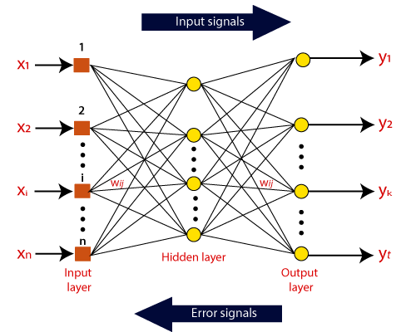
شبکه عصبی مصنوعی چگونه کار می کند
شبکه عصبی مصنوعی به عنوان یک گراف جهت دار وزنی
نورون های مصنوعی گره ها را تشکیل می دهند. ارتباط بین خروجی نورون ها و ورودی های نورون را می توان به عنوان لبه های هدایت شده با وزن ها در نظر گرفت.
شبکه عصبی مصنوعی ورودی را به صورت یک الگو به شکل برداری دریافت می کند.
این ورودی ها به صورت ریاضی با نمادها x(n) (n عدد هر ورودی)

Slide 19
شبکه عصبی مصنوعی چگونه کار می کند
هر یک از ورودی ها در وزن های مربوطه ضرب می شود
این وزن ها جزئیاتی هستند که توسط شبکه های عصبی برای حل یک مسئله خاص استفاده می شود.
به طور کلی:
این وزن ها نشان دهنده قدرت اتصال بین نورون ها در داخل شبکه عصبی است.
اگر مجموع وزنی برابر با صفر باشد، بایاس اضافه می‌شود تا خروجی غیر صفر شود.
مجموع وزنهای ورودی می تواند در محدوده 0 تا بی نهایت باشد.
برای حفظ پاسخ در محدوده مقدار مورد نظر، حداکثر آستانه معینی تعیین می‌شود
مجموع وزنهای ورودی از تابع فعال‌سازی عبور می‌کند.
تابع فعال سازی:
مجموعه ای از توابع انتقال استفاده شده برای دستیابی به خروجی مورد نظر اشاره دارد.
انواع متفاوتی از تابع فعال‌سازی وجود دارد، (توابع خطی یا غیرخطی و ...)

Slide 20
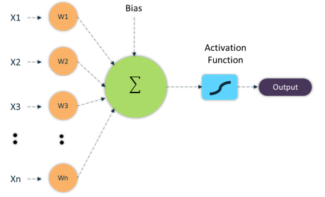

Slide 21
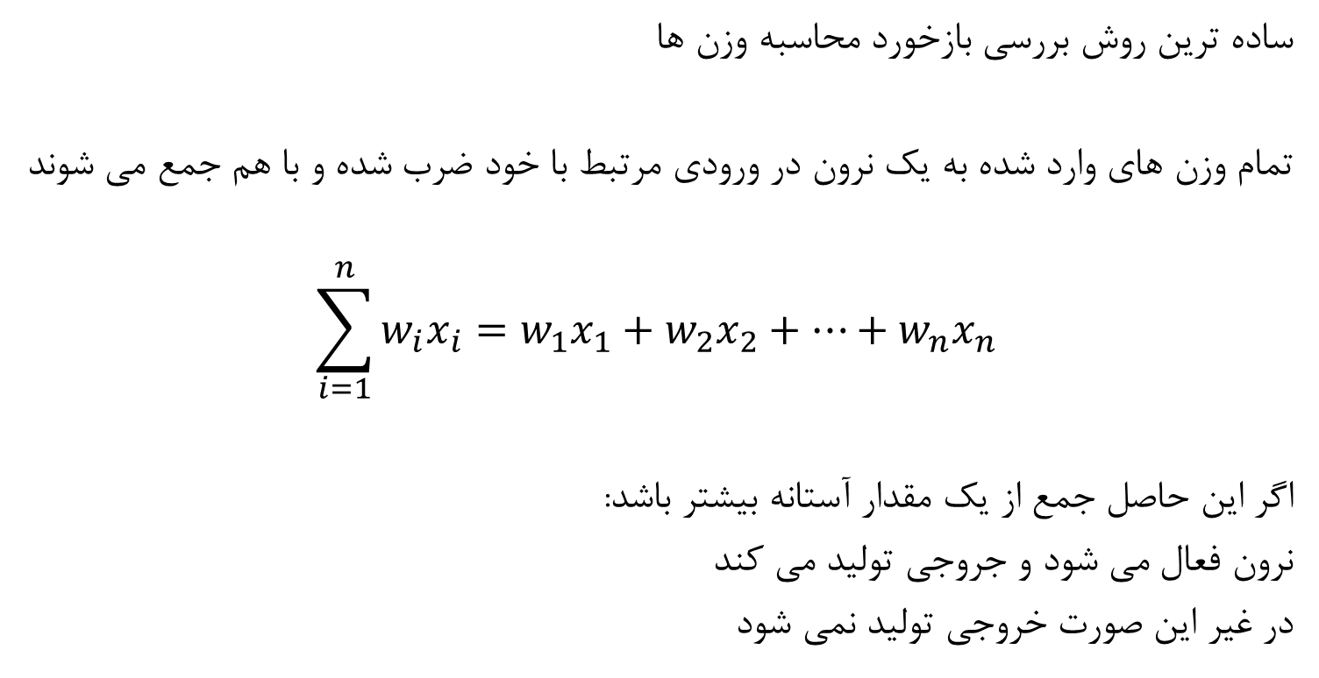
پیش خور Feed forward
ساده ترین روش بررسی بازخورد محاسبه وزن ها
تمام وزن های وارد شده به یک نرون در ورودی مرتبط با خود ضرب شده و با هم جمع می شوند
$$\sum_{i=1}^{n}{w_{i}x_{i}=w_{1}x_{1}+w_{2}x_{2}+…+w_{n}x_{n}}$$
اگر این حاصل جمع از یک مقدار آستانه بیشتر باشد:
نرون فعال می شود و جروجی تولید می کند
در غیر این صورت خروجی تولید نمی شود

Slide 22

پیش خور Feed forward
$$\sum_{i=1}^{n}{w_{i}x_{i}=w_{1}x_{1}+w_{2}x_{2}+…+w_{n}x_{n}}$$
برای سادگی کار:
اگر مقدار حاصل مثبت باشد خروجی برابر یک
در غیر این صورت برابر صفر
هدف قرار دادن آستانه ایجاد بایاس
نرون همواره فعال نباشد
به ضرایب منفی پاسخ ندهد
به هر محرکی وانکش نشان ندهد
$$y=f_{h}\left[\sum_{i=1}^{n}{w_{i}x_{i}−θ}\right]$$
$$\left\{\begin{aligned}f_{h}\left(x\right)=1 x>0 \\ f_{h}\left(x\right)=0 x≤0 \end{aligned}\right.$$

Slide 23
Perceptron
پیشنهاد فرانک روزن بلات:
استفاده از سیستم تشویق و تنبیه
هر زمان بخواهیم نرون یاد بگیرد (فعال باشد)
در سایر زمان ها نرون فعال نباشد
تکمیل نظریه دونالد هب
تشویق انحصاری
1- در ابتدا ضرایب وزن و آستانه تصادفی تعیین شود
2- یک نمونه به مدل داده شود
3- بر اساس مقدار خروجی و مجموع وزن ها مقدار آستانه مناسب را محاسبه شود
4- برای نتیجه درست ضرایب وزن تقویت و برای نتایج ضعیف تضعیف شوند (کاهش خطا)پ
5- نمونه بعدی را به مدل داده شود

Slide 24
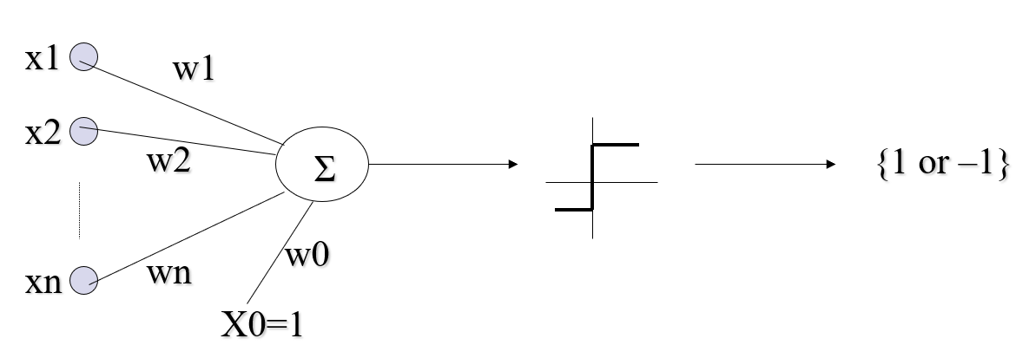
Perceptron
نوعی از شبکه عصبی برمبنای یک واحد محاسباتی به نام پرسپترون
یک پرسپترون برداری از ورودی های با مقادیر حقیقی را گرفته و یک ترکیب خطی از این ورودی ها را محاسبه می کند
اگر حاصل محاسبه از یک مقدار آستانه بیشتر بود خروجی پرسپترون برابر با 1 و در غیر اینصورت معادل 1-

Slide 25
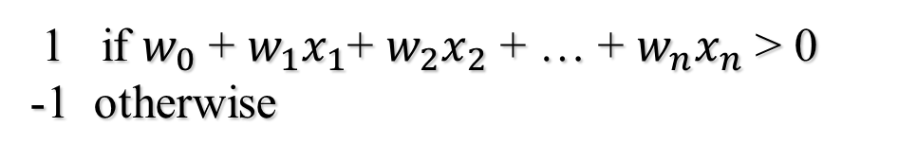
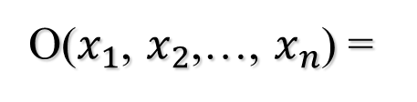
یادگیری یک پرسپترون
خروجی پرسپترون توسط رابطه زیر مشخص میشود:
که برای سادگی آن را میتوان بصورت زیر نشان داد:
1 if $w_{0}$ + $w_{1}x_{1}$+ $w_{2}x_{2}$ + … + $w_{n}x_{n}$ > 0
-1 otherwise
O($x_{1}$, $x_{2}$,…, $x_{n}$) =
O(X) = sgn(WX) where
Sgn(y) =
1 if y > 0
-1 otherwise
یادگیری پرسپترون عبارت است از:
پیدا کردن مقادیردرستی برای W
بنابراین فضای فرضیه H در یادگیری پرسپترون عبارت است :
ازمجموعه تمام مقادیر حقیقی ممکن برای بردارهای وزن

Slide 26
توانایی پرسپترون
پرسپترون را می توان بصورت یک صفحه تصمیم hyperplane در فضای n بعدی نمونه ها در نظر گرفت.
پرسپترون برای نمونه های یک طرف صفحه مقدار 1 و برای مقادیر طرف دیگر مقدار -1 بوجود میاورد.
Decision boundary (WX = 0)
+
+
+
-
-
-

Slide 27
توابعی که پرسپترون قادر به یادگیری آن ها است
یک پرسپترون فقط قادر است مسائلی را یاد بگیرد که بصورت خطی جداپذیر باشند.
مواردی که بطور کامل توسط یک hyperplane قابل جدا سازی است.
+
+
+
+
+
-
-
-
-
+
-
-
Linearly separable
Non-linearly separable

Slide 28
توابع بولی در پرسپترون
یک پرسپترون می تواند بسیاری از توابع بولی را نمایش دهد نظیر and, or, nand, nor
اما نمی تواندxor را نمایش داد.
در واقع هر تابع بولی را میتوان با شبکه ای دو سطحی از پرسپترونها نشان داد.
and:
W1=0.5
x1
Σ
W2=0.5
x2
W0 = -0.8
X0=1

Slide 29

اضافه کردن بایاس
افزودن بایاس موجب می شود تا استفاده از شبکه پرسپترون با سهولت بیشتری انجام شود.
برای سادگی یادگیری بایاس، بایاس را به صورت یک ورودی با مقدار ثابت 1 در نظر گرفته و وزن $w_{0}$ را به آن اختصاص می دهیم.

Slide 30
آموزش پرسپترون
چگونه وزن های یک واحد پرسپترون تنظیم می شود:
دو روش اصلی :
قانون پرسپترون
قانون دلتا

Slide 31
آموزش پرسپترون
الگوریتم یادگیری پرسپترون
1-مقادیری تصادفی به وزنها نسبت می دهیم
2-پرسپترون را به تک تک مثال های آموزشی اعمال میکنیم. اگر مثال غلط ارزیابی شود مقادیر وزنهای پرسپترون را تصحیح می کنیم.
3-آیا تمامی مثالهای آموزشی درست ارزیابی میشوند:
بله ← پایان الگوریتم
خیر←به مرحله 2 برمیگردیم

Slide 32
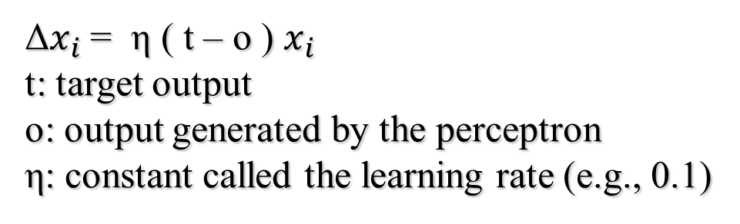

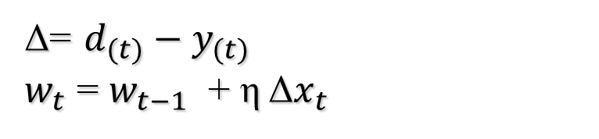
قانون پرسپترون
برای آموزش مجموعه X=($x_{1}$, $x_{2}$,…, $x_{n}$) در هر مرحله وزن ها بر اساس قانون پرسپترون به صورت زیر تغییر میکند:
${ w}_{i}$ = $w_{i−1}$ + Δ$x_{i}$
که در آن
Δ$x_{i}$= η ( t – o ) $x_{i}$
t: target output
o: output generated by the perceptron
η: constant called the learning rate (e.g., 0.1)
Δ= $d_{(t)}−y_{(t)}$
$w_{t}$ = $w_{t−1}$ + η Δ$x_{t}$
اثبات شده است:
که برای یک مجموعه داده جداپذیرخطی
پرسپترون با این روش همگرا شده و قادر به جدا سازی صحیح نمونه ها

Slide 33

قانون پرسپترون
Δ= $d_{(t)}−y_{(t)}$
$w_{t}$ = $w_{t−1}$ $±$ η Δ$x_{t}$
$$\left\{\begin{aligned}w_{i}\left(t+1\right)=w_{i}\left(t\right) correct out put \\ w_{i}\left(t+1\right)=w_{i}\left(t\right)−\text{η} \text{Δ}x_{i}\left(t\right) out put class A \\ w_{i}\left(t+1\right)=w_{i}\left(t\right)+\text{η} \text{Δ}x_{i}\left(t\right) out put class B\end{aligned}\right.$$

Slide 34
قانون دلتا Delta Rule
وقتی که نمونه ها بصورت خطی جداپذیر نباشند قانون پرسپترون همگرا نخواهد شد.
برای غلبه بر این مشکل از قانون دلتا استفاده میشود
ویدرو- هاف
ایده اصلی :استفاده از gradient descent برای جستجو در فضای فرضیه وزن های
این قانون پایه روش Back propagation است
که برای آموزش شبکه با چندین نرون به هم متصل بکار می رود.
همچنین این روش پایه ای برای انواع الگوریتمهای یادگیری
که باید فضای فرضیه ای شامل فرضیه های مختلف پیوسته را جستجو کنند.
Notes:
Developed by Widrow and Hoff, the delta rule, also is called the Least Mean Square (LMS) method.
“delta”: difference between desired and actual output.

Slide 35
قانون دلتا Delta Rule
بازگشت به قانون پرسپترون
برای درک بهتر ایک پرسپترون فاقد حد آستانه
تعریف خطا ی آموزش
یک تعریف متداول این چنین است:
E = ½ Σ_{i} (t_{i} – o_{i}) ²
این مجموع برای تمام نمونه ها آموزشی انجام می شود.

Slide 36
الگوریتم gradient descent
با توجه به نحوه تعریف E سطح خطا به صورت یک سهمی
هدف جستجوی وزن هایی با حداقل خطا
الگوریتم gradient descent در فضای وزن ها به دنبال برداری می گردد که خطا را حداقل کند
این الگوریتم از یک مقدار دلخواه برای بردار وزن شروع کرده
در هر مرحله وزن ها را طوری تغییر میدهد
که در جهت شیب کاهشی منحنی فوق خطا کاهش داده شود
E(W)
w1
w2

Slide 37
یک مسئله خوب جهت پیش بینی و تخمین مناسب دارای سه ویژگی می باشد :
ورودیهای قابل درک
خروجی قابل درک
وجود تجربه کافی و در دسترس

Slide 38
مراحل ساختن یک مدل :
تشخیص مشخصه های ورودی و خروجی
تبدیل ورودی و خروجی ها در یک بازه کوچک (1- تا 1 )
ایجاد شبکه با یک ساختار مناسب
آموزش شبکه با مجموعه داده های آموزشی
اعتبار سنجی
ارزیابی شبکه با آزمون جهت بررسی کیفیت
بکارگیری مدل در شبکه جهت پیش بینی متناظر با ورودیهای نامعلوم

Slide 39
یکی از خطراتی که در استفاده از تمامی مدلهای پیش بینی و دسته بندی وجود دارد کاهش کارایی مدل در طی زمان می باشد.
در مثال ارزیابی ملک، یادگیری شبکه عصبی در ارتباط با الگوهای تاریخی و قدیمی صورت گرفته است هیچ تضمینی وجود ندارد که شرایط فعلی بازار مشابه به شرایط یک هفته پیش، یک ماه پیش یا 6 ماه گذشته باشد خیلی از خرید و فروش ها و اتفاقات ملک در مجموعه آموزشی وجود ندارد. مشکل به روز نگهداشتن مدل شبکه عصبی با توجه به دو عامل تشدید می شود:
1- مدل، عملکرد خود را با تولید قانون نمایش نمی دهد. بنابراین شاید معلوم نشود چه زمانی کارایی خود را از دست داده است.
2- کاهش کارایی شبکه های عصبی بتدریج و بدون بروز علایم خاصی رخ می دهد. و بروز نمودن آن معلوم نمی باشد.

Slide 40
راه حل ها :
همان شبکه عصبی را به مرحله آموزش برگردانیم و مقادیر جدید بدهیم (هنگامی که نیاز به تغییرات کم باشد )
نمونه های جدید به مجموعه آموزشی بدهیم شاید مثالهای قدیمی تر را حذف کنیم. ( هنگامی که شرایط بازار بشدت تغییر کرده باشد )
نکته مهم :
عملکرد خوب یک شبکه عصبی، وابسته به خوبی مجموعه آموزشی بکار رفته در ایجاد آن است.

Slide 41
تابع فعالسازی ( Activation Function ):
واحد ساختاری، ورودیهایش را با هم ترکیب می کند و یک مقدار را بدست می آورد . این مقدار بعدا برای تولید خروجی دچار تغییر می شود این مراحل را تابع فعالسازی می نامند.
تابع فعالسازی از دو قسمت تشکیل شده است:
تابع ترکیب
تابع تبدیل
تابع ترکیب :
تمام ورودیها را باهم ترکیب کرده و یک مقدار را تولید می کند. هر ورودی وزن مخصوص به
خودش را دارد معمولترین تابع ، تابع وزنی می باشد که هر ورودی در وزنش ضرب شده و
حاصلضرب ها با یکدیگر جمع می شوند.
تعدادی از توابع ترکیب عبارتند از:
بیشینه ورودی های وزن دار، تابع مینیمم، و عملگرد منطقی AND یا OR که روی مقادیر
اعمال می شوند.

Slide 42
تابع تبدیل :
مقدار به دست آمده از طریق تابع ترکیب را به خروجی واحد ساختاری تبدیل می کند.
تابع های تبدیل رایج : تابع های خطی، سیگموئید( لجستیک)، تانژانت هیپربولیک
توابع خطی:
تابع خطی کمترین اولویت را دارد یک شبکه عصبی پیش خور که تنها از واحدهای ساختاری با
تابع تبدیل خطی و تابع ترکیب مجموع وزنی تشکیل شده باشد تنها همان کار رگرسیون خطی
را انجام می دهد.
توابع سیگموئید :
توابعی بشکل شبیه به S که دوتا از معمولترین آنها در شبکه های عصبی، تابع لجستیک و
تانژانت هیپربولیک می باشد تفاوت اصلی این دو تابع در دامنه خروجی می باشد که در تابع
لجستیک بین صفر و 1 و در تابع تانژانت هیپربولیک بین 1- و 1 می باشد.

Slide 43
لایه پنهان: (Hidden Layer)
ورودی ها و خروجی شبکه به این لایه متصل نمی باشد. معمولا هر واحد ساختاری موجود در لایه پنهان به تمامی واحدهای ساختاری موجود در لایه ورودی متصل است یک شبکه عصبی می تواند هر تعدادی از لایه های پنهان را داشته باشد ولی بطور معمول یک لایه پنهان کفایت می کند.
اریبی یا بایاس:
هر یک از واحدهای ساختاری دارای یک ورودی اضافی است این ورودی ثابت است و اریبی یا بایاس نامیده می شود. و همیشه دارای مقدار 1 است این ورودی مانند سایر ورودیها دارای وزن بوده ونیز در تابع ترکیب بحساب آورده می شود. اریبی یا بایاس مانند یک وزنه متعادل کننده عمل کرده و به فهم بهتر الگوها توسط شبکه کمک می کند.

Slide 44
لایه خروجی( Output Layer ):
آخرین جزء لایه خروجی است زیرا به خروجی شبکه عصبی متصل است این لایه به تمامی واحدهای ساختاری لایه پنهان متصل است معمولا یک لایه خروجی وجود دارد اما ممکن است بیش از یک واحد ساختاری در لایه خروجی قرار گرفته باشد.
پس انتشار خطا :
این روش اولین روشی است که برای آموزش شبکه های پیش خور بکاربرده شد.این روش از سه مرحله اصلی تشکیل شده است:
شبکه یک نمونه آموزشی را با استفاده از وزن های موجود در شبکه خروجی(ها) را محاسبه می کند.
محاسبه اختلاف بین نتیجه محاسبه شده با نتیجه مورد انتظار( خطا)
تنظیم اوزان شبکه برای بحد اقل رساندن خطا

Slide 45
قانون دلتای تعمیم یافته
هر واحد ساختاری تخمین می زند که آیا انجام تغییرات روی هر ورودی خطا را افزایش یا کاهش می دهد سپس هر واحد با انجام تغییرات سعی در کاهش خطا می نماید با انجام تغییرات روی هرکدام از نمونه های آموزشی اوزان را بسمت مقدار بهینه سوق می دهد این ادامه می یابد تا وزن های موجود در شبکه دیگر تغییری نخواهند داشت و خطا نیز کاهش نمی یابد. دراین مرحله آموزش خاتمه پیدا می کند این تکنیک بکار رفته برای تنظیم اوزان را Generalized Delta می نامند.
الگوریتم های کاربردی برای آموزش شبکه ها:
پس انتشار خطا
تپه نوردی
شبیه سازی تبرید
گرادیان مزدوج

